Slide 1
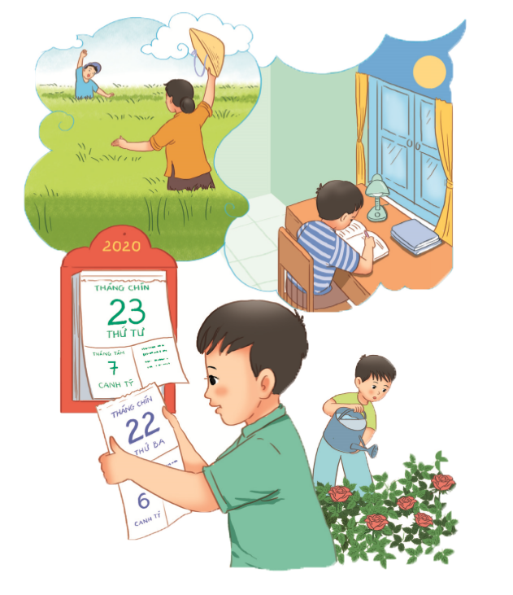
CHÍNH TẢ 2
Notes:
Bài giảng thiết kế bởi: Hương Thảo - tranthao121006@gmail.com

Slide 2
Khởi động

Slide 4
Nghe viết
Ngày hôm qua đâu rồi

Slide 5
Ngày hôm qua đâu rồi ?
- Ngày hôm qua ở lại
Tǟong hạt lúa mẹ trồng
Cánh đồng chờ gặt hái
Chín vàng màu ước mong.
- Ngày hôm qua ở lại
Tǟong vở hồng của con
Con học hành chăm chỉ
Là ngày qua vẫn còn.
Đoạn thơ có những chữ nào viết hoa?
Notes:
Bài giảng thiết kế bởi: Hương Thảo - tranthao121006@gmail.com

Slide 6
Bài tập

Slide 7
2. Tìm những chữ cái còn thiếu trong bảng. Học thuộc tên các chữ cái.
Số thứ tự | Chữ cái | Tên chữ cái
1 | a | a
2 | ă | á
3 |  | ớ
4 | b | bê
5 |  | xê
Số thứ tự | Chữ cái | Tên chữ cái
6 |  | dê
7 | đ | đê
8 |  | e
9 | ê | ê
d
â
e
c

Slide 8
3. Sắp xếp các chữ có dưới đây theo thứ tự trong bảng chữ cái
Design by: Hương Thảo – tranthao121004@gmail.com

Slide 9
CỦNG CỐ BÀI HỌC
Notes:
Bài giảng thiết kế bởi: Hương Thảo - tranthao121006@gmail.com

